Slide 1
Starry Web Design
薛賀升

Slide 2
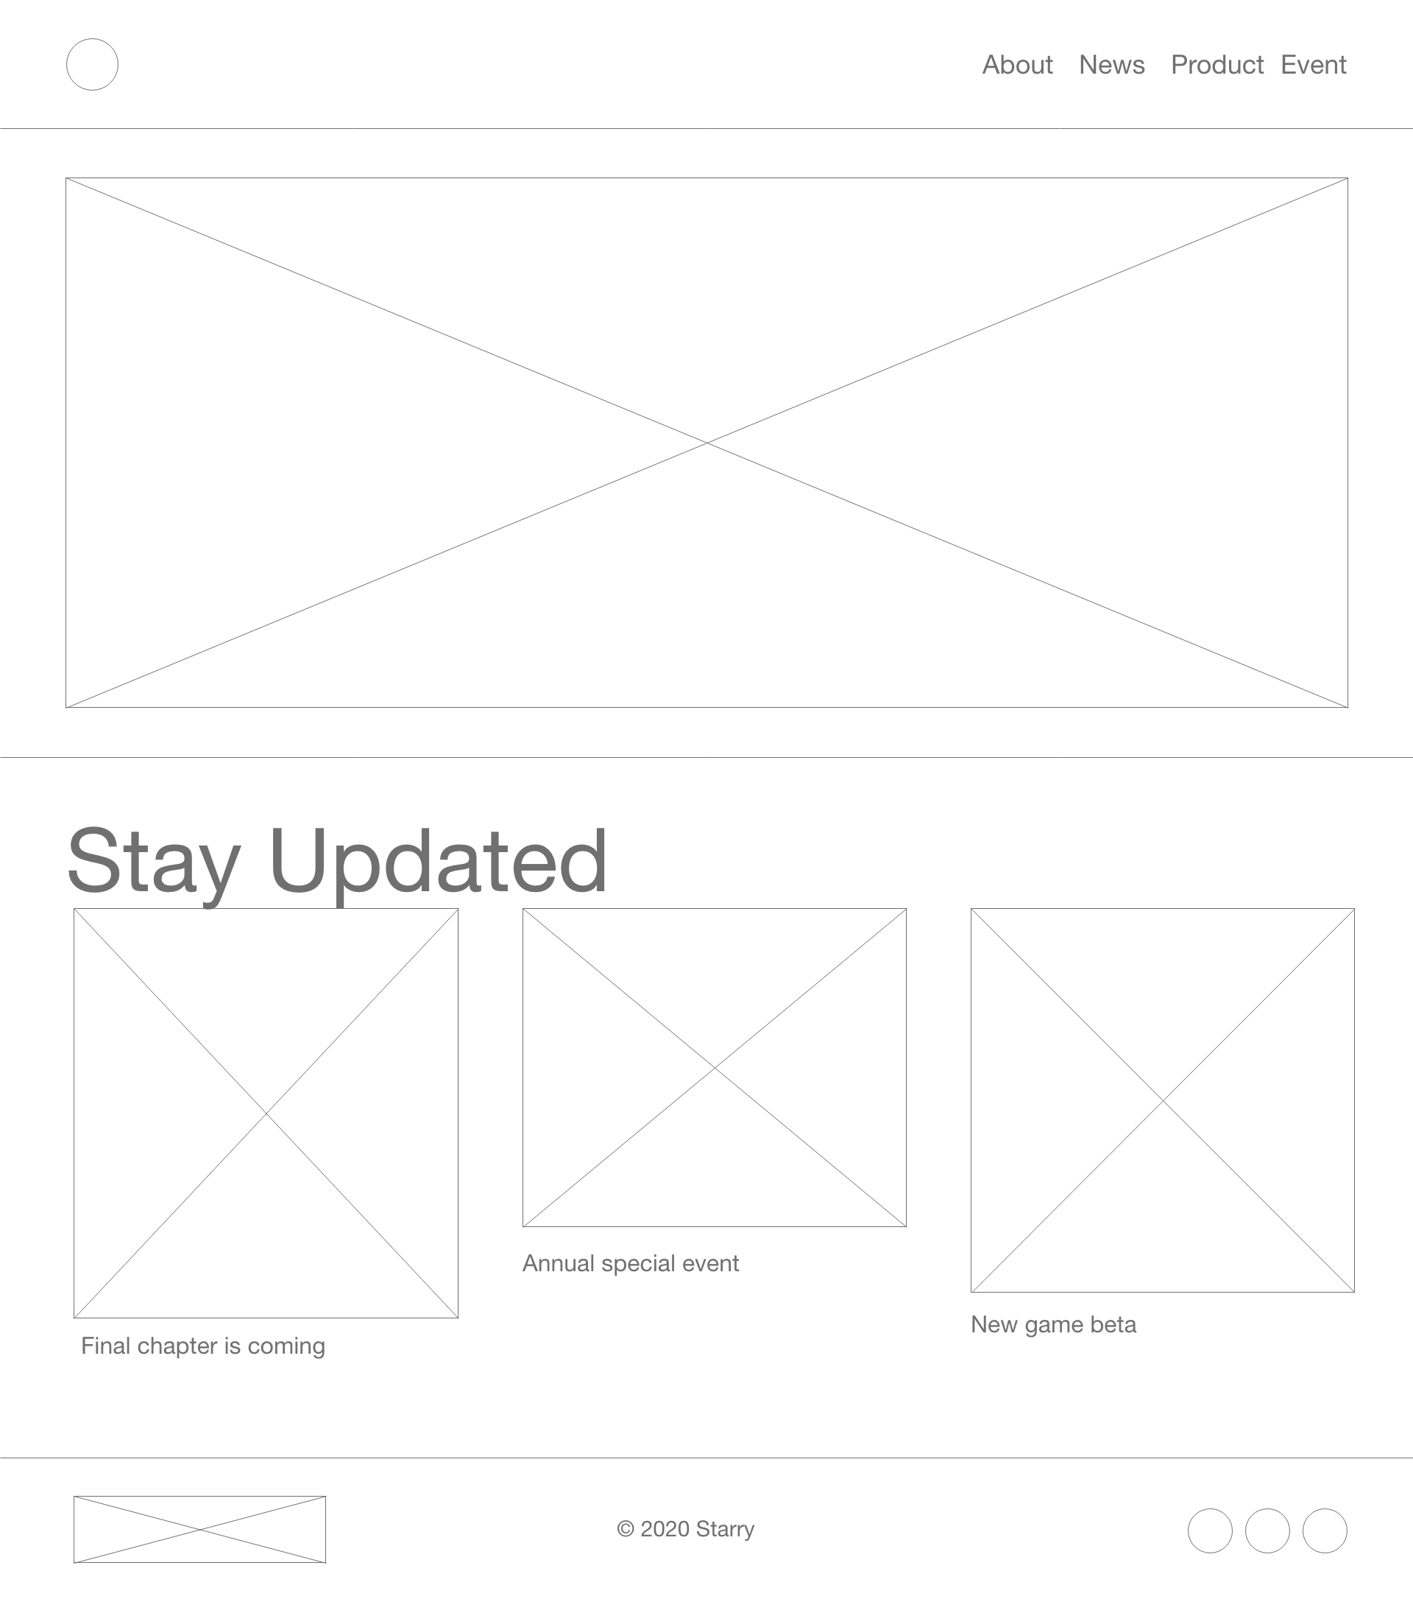
1
主導覽列
主遊戲宣傳
1
品牌ICON
2
品牌LOGO
最新活動、產品消息
3
社群網站連結
功能
2
3

Slide 3
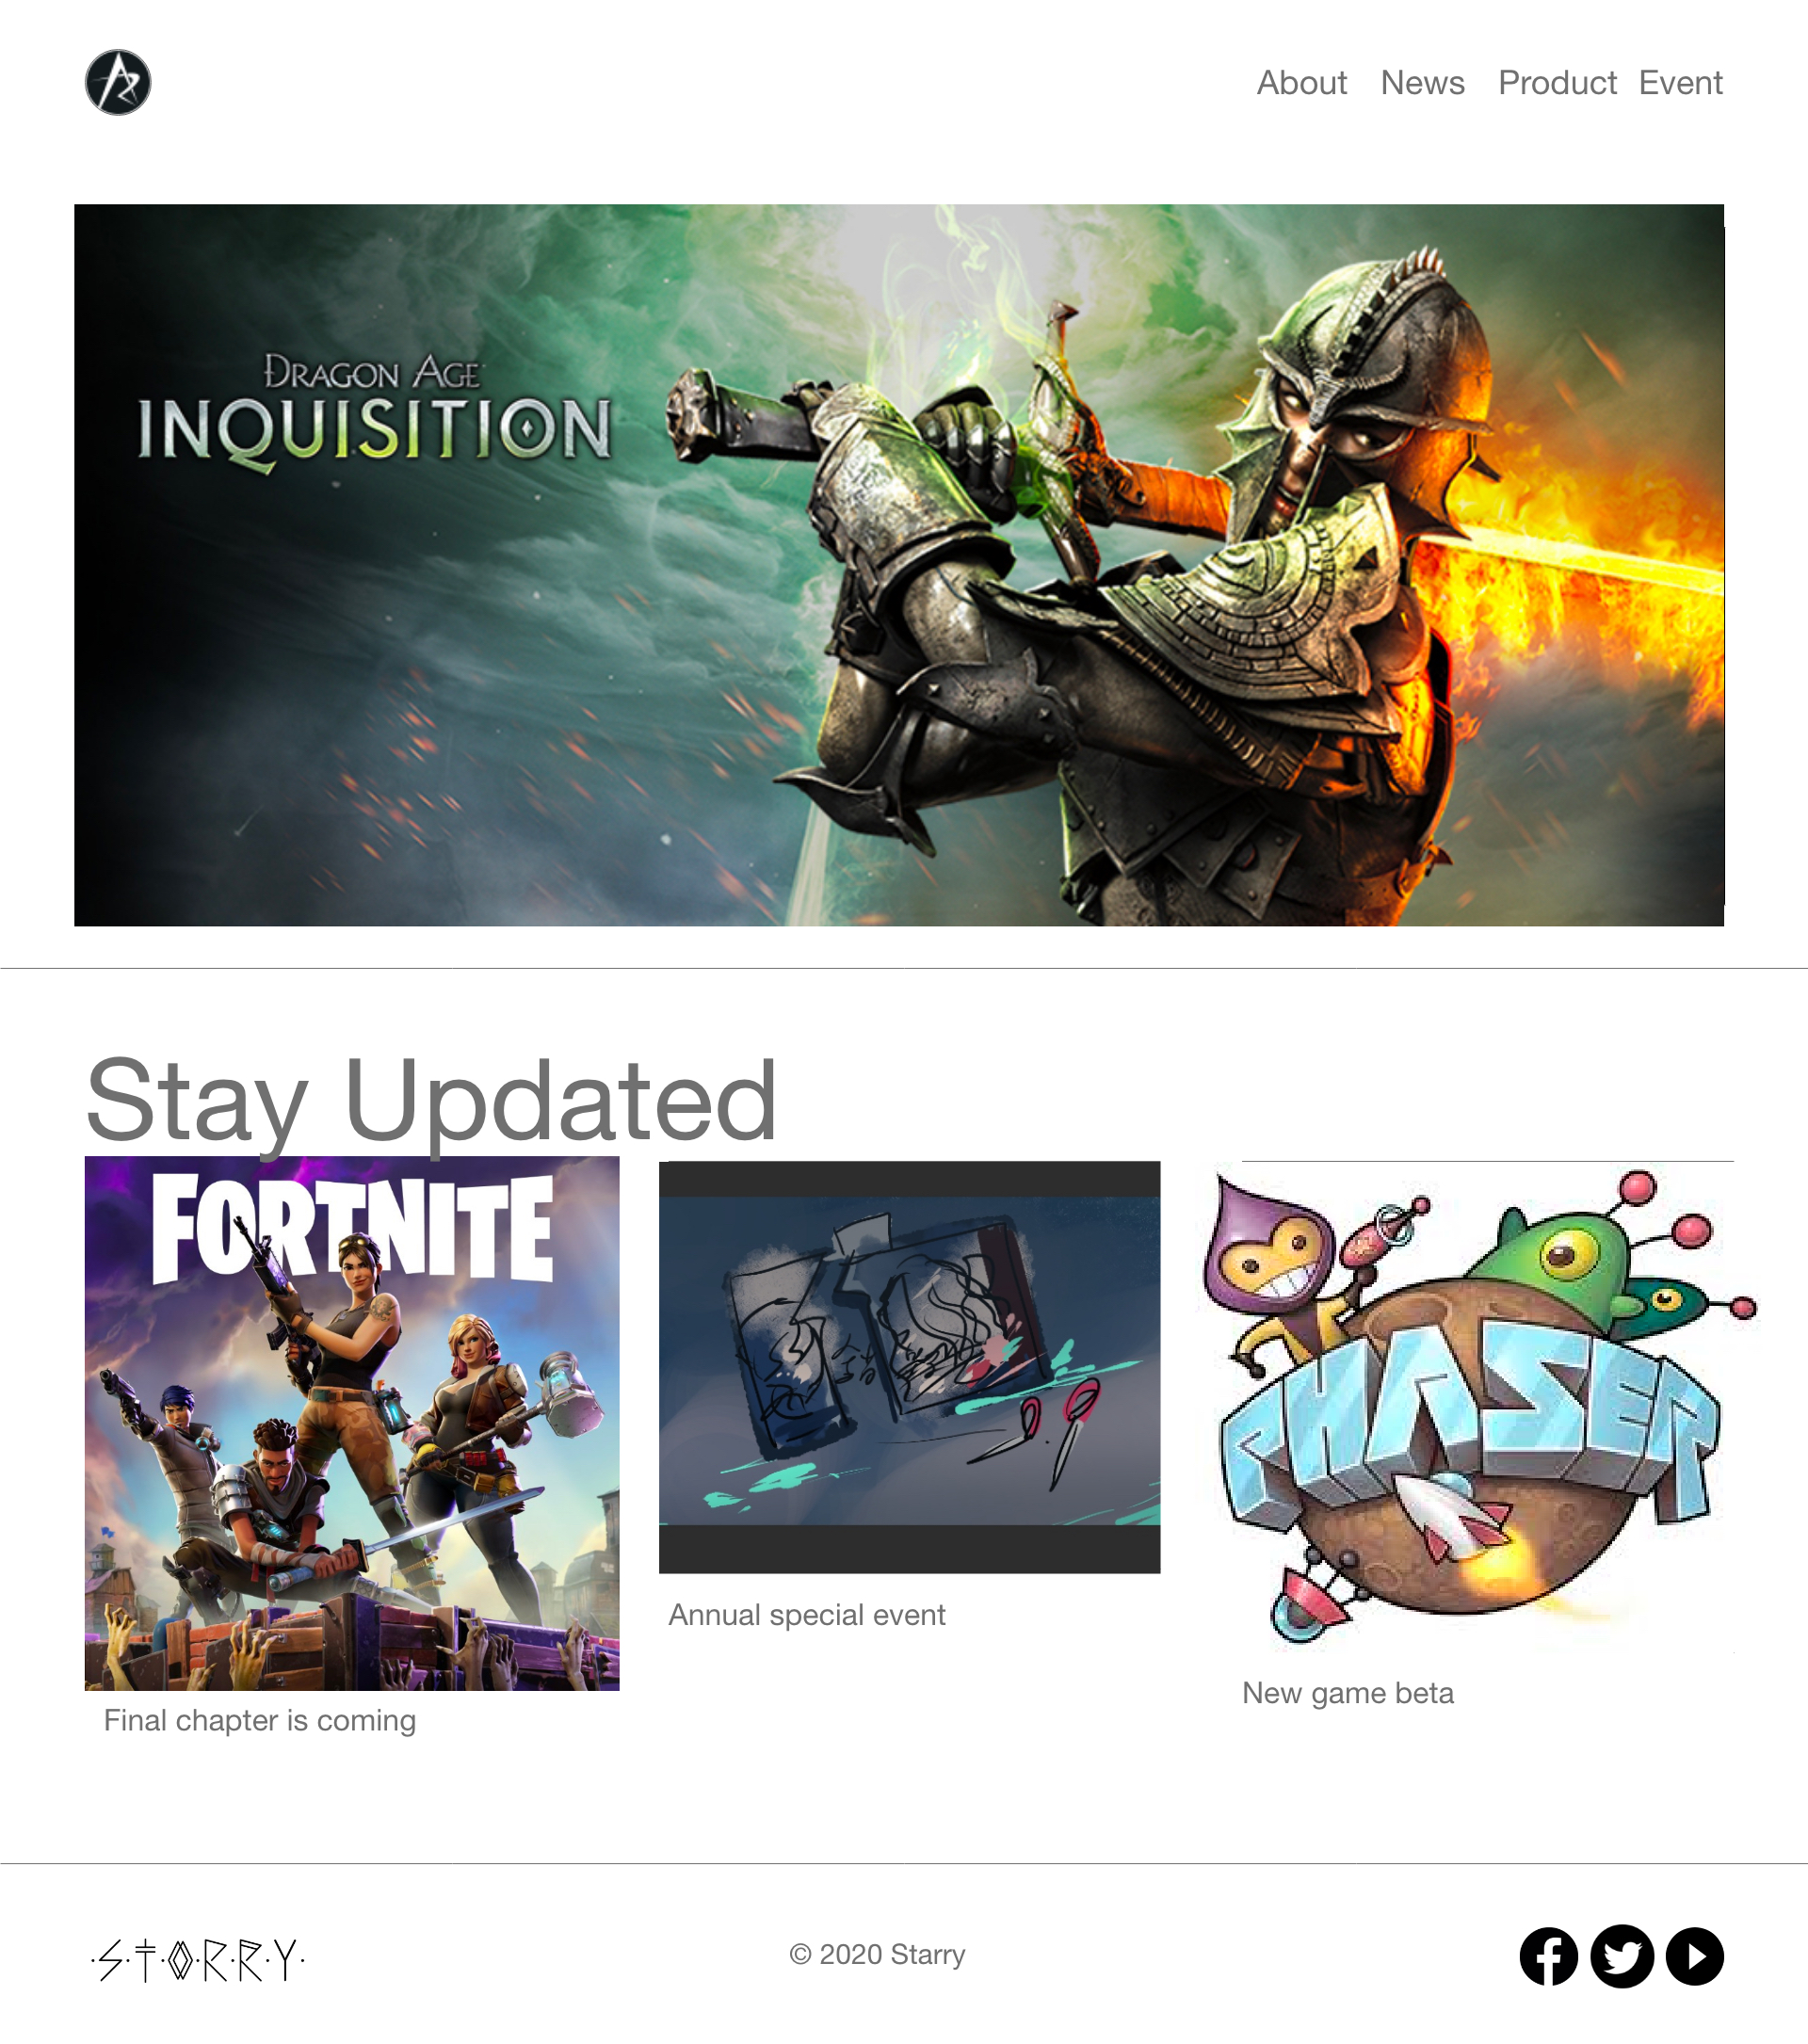
1
色彩
使用黑白的簡約風來襯托出電子遊戲抱有現代與科技感的感覺
R:255, G:255, B:255
2
視覺反饋
3
Noto Sans CJK TC
4
Starry
Read
Hover
5
R
Read
Normal
Read
Pressed

